Slide 1
IDSX RESEARCH ARCHIVE · ADVISOR BRIEFING
헌터 증후군 효소 IDS에 대한 구조 기반 샤페론 적합성 triage와 안정화 개입 논리의 개발 과정·현황·계획
Iduronate-2-sulfatase (P22304) · PDB 5FQL · MPS II 목표: catalytic competence 회복 가능성의 구조적 의사결정 층 구축 비목표: 치료 성공 claim · 암브록솔 = IDS 약 · AF RMSD = 병원성 순위
화학공학 전공 연구자 관점의 사고 궤적 공개 자료 자문·기록·전달용 마스터 덱 · 2026-07 · v2.0 Master
Professor / Expert Consultation Grade

Slide 2
목차 — 이 덱이 다루는 것
요약이 아니라 ‘개발 과정·논리·상태·계획’을 한 패키지로 고정
01
02
03
04
왜 이 문제인가
사고의 궤적
로직 프레임
현재까지 구축물
MPS II · 효소 공급 실패 · 화학공학적 문제 정의
무엇을 버리고 무엇을 남겼는지 — 개발 연대기
네트워크 · competence · ER · 열안정=온도계
DB 797 · amenability · AF · ΔΔG · CTSS · 포털
05
06
07
08
대표 케이스
유의미성·한계
앞으로의 계획
전달 문장
Ser152 모듈 · Arg88 반례 · C422 트랙 긴장
강한 층 / 열린 층 · non-claim 규율
90일 · 12개월 · 게이트 · 자문 질문
누구에게나 말할 수 있는 고정 스크립트
IDSX · Structure-guided triage for IDS (P22304 / 5FQL) · Agenda
2 / 30

Slide 3
한 문장 정의 + Claim / Non-claim 경계
이 경계를 어기면 전체 신뢰가 무너진다
공개 변이 데이터와 IDS 결정구조(5FQL)를 결합해, 미스센스 변이를 「샤페론·안정화 바인더로 접근할 가치가 있는 군」과 「구조적으로 배제·주의해야 할 군」으로 가르는 재현 가능한 triage 지도(의사결정 층)를 만든다. 치료 성공 주장이 아니다.
CLAIM 가능 (방어 가능)
NON-CLAIM (절대 말하지 않음)
• 5FQL 실측 좌표 기반 RSA·촉매거리·이황화·Ca 주석을 전 변이셋에 일관 적용
• 빈도 랭킹이 아닌 amenability proxy 규칙으로 재순위화
• Hard EXCLUDE / CAUTION_POCKET / TIER1–3 분리
• 변이 자리(core node) ≠ 결합 자리(surface epitope) 원칙
• Ser152·Asp308을 구조 모듈 대표 케이스로 심화
• AF 결과를 ‘좌표 유사 ≠ 안정·무해’ 규율로 해석
• 암브록솔·미갈라스타트에서 성공 조건만 이식
• 후속 PC·바인더 캠페인의 의사결정 층 제공
• 치료 바인더/약을 설계·검증했다
• 잔존 활성·세포 트래픽킹을 실측했다
• 암브록솔이 IDS에 직접 작용한다
• AF RMSD / pLDDT만으로 병원성·구제 순위
• docking 성공 = 기능 회복 (D2S0 교훈 반)
• TIER1 = ‘약 된다’ 목록
• 임상 처방용 amenable genotype 목록
• 신경형 MPS II 전달 문제 해결
IDSX · Structure-guided triage for IDS (P22304 / 5FQL) · Boundary
3 / 30

Slide 4
01 · 왜 이 문제인가 — 화학공학자의 문제 정의
기질 축적이 아니라 ‘기능 효소 분자 유량’의 붕괴
전사·번역
ER 접힘
ERQC
골지·M6P
리소좀
→
→
→
→
서열 설계도
조립 라인
품질관리
표지·출하
현장 반응기
공정 사고(Process thinking)로 다시 쓰면
• 최종 생산량(throughput) = 리소좀에서 작동하는 IDS 분자 수 × 분자당 활성 — 측정 활성 저하는 k_cat=0만이 아님
• 미스센스 중 일부는 ‘반응기(활성부위) 파괴’가 아니라 ‘조립 수율↓ · QC 불합격 · 출하 실패’ 유형일 수 있음
• 약리 샤페론(PC) = 조립 단계에서 접힘 평형을 유리하게 밀어 출하량을 올리는 공정 보조제 가설
• 그러나 모든 결함이 같은 공정 처방으로 고쳐지지 않음 → 결함 모드(fault mode) 분류가 선행되어야 함
• docking 성공 ≠ 기능 회복 (D2S0 등): 결합 occupancy는 공정 KPI가 아님. KPI는 catalytic competence
• 화학공학 비유: 원료 스펙 시트(서열)만 보지 말고, 단위공정 흐름도 + 열역학 + 품질규격을 동시에 읽는다
• 이 프로젝트의 1차 산출물 = 치료제가 아니라 ‘어느 결함 모드에 어떤 개입 논리를 시도할 가치가 있는가’ 의 공정 triage 맵
IDSX · Structure-guided triage for IDS (P22304 / 5FQL) · 01 Why
4 / 30

Slide 5
01 · 임상·과학 맥락 (사실 앵커)
과장 없이 고정할 수 있는 외부 사실
질병
표적 효소
실측 구조
MPS II (Hunter) IDS 결핍 → GAG 축적
Iduronate-2-sulfatase P22304 · sulfatase family
PDB 5FQL · 2.3 Å Demydchuk 2017
변이 원천
PC 선례
IDS PC 단서
공개 ClinVar/UniProt 프로젝트 병합 797건
migalastat (α-Gal A) ambroxol–GCase 연구
Hoshina 2018 등 헤파린 유도체 계열
IDSX · Structure-guided triage for IDS (P22304 / 5FQL) · 01 Context
5 / 30

Slide 6
02 · 개발 연대기 — 실제로 무엇이 쌓였는가
시간순 · 산출물 중심 (요약을 과도하게 압축하지 않음)
Phase 0
고정
Phase 1
DB
Phase 2
Shortlist
Phase 3
규칙 v1
5FQL.pdb 확보 P22304 표적 고정 ‘도구 모음’ 유혹 거부
797 변이 병합 RSA·촉매거리·Ca 이황화·글리코 주석
코어 불안정 필터 안전권≥6.5Å Ser152 등 hotspot
빈도→amenability Hard EXCLUDE TIER1 proxy 점수
Phase 4
기전 심화
Phase 5
AF Server
Phase 6
열역학
Phase 7
공개층
Ser152 모듈 전수 H-bond·패킹 순위 환자용 파이프라인
WT vs S152I RMSD≈0.37Å pLDDT 모듈↓
EvoEF2 ΔΔG C422F·C184W CTSS·neo-pocket
idsx-lab 포털 자문 패키지 claim/non-claim
IDSX · Structure-guided triage for IDS (P22304 / 5FQL) · 02 Timeline
6 / 30

Slide 7
02 · 초기에 피하려고 한 함정 (사고의 선택)
버린 길이 이 프로젝트의 정체성
유혹
왜 위험한가
택한 대안
AI 설계 플랫폼부터
질문 없는 도구 수집
단일 단백질·단일 질병 고정
RFdiffusion 먼저
예쁜 복합체 ≠ 생물학
변이–구조 분류·규칙 선행
암브록솔 IDS 직적용
표적 효소가 다름
성공 조건만 이식(레퍼런스)
병원성 빈도=우선순위
null·촉매파괴도 빈도↑
Hard EXCLUDE + 점수
Ser152에 바인더 부착
RSA 0% = 결합면 아님
인접 표면 에피토프 원칙
AF RMSD로 순위
MSA 합의 fold 착시
ΔΔG·구조 주석·실험 축
열안정=프로젝트 제목
온도계≠최종 KPI
competence · ER 통과
IDSX · Structure-guided triage for IDS (P22304 / 5FQL) · 02 Traps
7 / 30

Slide 8
03 · 로직의 뼈대 — 4단 추론
이 네 문장이 프로젝트 전체를 지탱한다
네트워크
효소는 잔기 집합이 아니라 구조 상호작용 네트워크 위에서 기능한다
①
결함 모드
일부 미스센스는 활성부위를 부수기보다 코어 패킹·H-bond 네트워크를 흔든다
②
세포 경로
접힘·ERQC·배달이 깨지면 측정 활성은 분자 수 손실만으로도 급감
③
개입 논리
고장 노드에 직접 붙이지 말고 연결된 표면을 안정화해 competence를 본다
④
IDSX · Structure-guided triage for IDS (P22304 / 5FQL) · 03 Logic
8 / 30

Slide 9
03 · 용어 규율 — 여기서 헷갈리면 전체가 무너짐
Hotspot · Module · Epitope · Amenability · Competence
Hotspot / TIER1
의미 (IDSX)
아닌 것
구조적으로 아프고 구제 논리를 시도할 가치가 있는 변이 노드
결합 자리 · ‘약 된다’ 증명
Structural module
의미 (IDSX)
아닌 것
그 노드 + H-bond·패킹으로 묶인 이웃 집합
단일 아미노산 숭배
Epitope / 표면 패치
의미 (IDSX)
아닌 것
바인더가 닿을 후보 표면(모듈의 손잡이)
변이 잔기 자체 · 임상 항원 필수 의미
Amenability proxy
의미 (IDSX)
아닌 것
구조 규칙 점수 (사전 등록 필터)
잔존 활성 · 임상 반응
Catalytic competence
의미 (IDSX)
아닌 것
기능 구조 회복 후 실제 촉매 능력
결합 occupancy · 예쁜 docking
열적 안정성 (Tm)
의미 (IDSX)
아닌 것
네트워크 유지의 대리 지표(온도계)
프로젝트 제목 · 최종 목표
IDSX · Structure-guided triage for IDS (P22304 / 5FQL) · 03 Terms
9 / 30

Slide 10
03 · 목표 계층도 — 무엇이 목표이고 무엇이 온도계인가
암브록솔 논의에서 확정한 구분
최종 목표 (Biology)
리소좀에서 작동하는 IDS 분자 수 · 활성 = catalytic competence
↑
세포 중간 목표
ERQC 통과 · 골지 성숙 · 리소좀 배달 ↑ / ERAD ↓
↑
분자 중간 목표
구조 모듈·interaction network가 WT-like 접힘을 더 잘 유지
↑
실험실 대리 지표 예
Tm · ΔΔG · 프로테아제 민감도 · 성숙 밴드 · KD · 국재
IDSX · Structure-guided triage for IDS (P22304 / 5FQL) · 03 Hierarchy
10 / 30

Slide 11
04 · 현재까지 구축된 산출물 지도
파일은 흩어져 있으나 논리는 한 줄기
변이–구조 DB
Binder shortlist
Amenability v1
Ser152 심화
IDS_P22304_Mutation_ Structural_Database.xlsx
IDS_Chaperone_Binder_ Target_Shortlist.xlsx
Rules + Prototype xlsx Claim/Ambroxol 문서
Mechanism Review Fig1–4 + 체크리스트
797행 · 6시트 RSA/거리/결함범주
안전권 15 · 주의 15 에피토프 후보
EXCLUDE/CAUTION/TIER 전량 점수 적용
기전 순위 · 2축 맵 환자용 파이프라인
AF 계산
열역학 층
자문 패키지
공개 포털
fold_WT / S152I / multi AF3 분석 보고서
EvoEF2 ΔΔG · CTSS c422f pocket
Advisor_Briefing_Package 질문지 · 브리핑
idsx-lab (GitHub Pages) framework·compute·AF
RMSD 0.37Å 모듈 pLDDT↓
에너지 vs 노출 neo-pocket 가설
한페이지 · 궤적 면담 질문
claim 고정 사고 타임라인
IDSX · Structure-guided triage for IDS (P22304 / 5FQL) · 04 Artifacts
11 / 30

Slide 12
04 · Amenability 파이프라인 (규칙의 흐름)
빈도 랭킹을 버리고 개별 변이 점수로 재편
입력
Hard EXCLUDE
CAUTION
점수 0–10
TIER1 proxy
모달리티
ClinVar/UniProt × 5FQL 797 variants
null · 촉매 · Ca 이황화 · 미해석
촉매거리 < 6.5 Å Arg88 계열
코어/라벨/이격 RSA/에피토프
score ≥ 7 위치 collapse 필요
A 소분자 PC B 표면 바인더 C 비구제
›
›
›
›
›
v1.0 규칙 전량 러프 적용 결과 (경향 확인용 · 1점 단위 차 가능)
EXCLUDE
CAUTION_POCKET
TIER1 proxy
TIER2
NEG_CTRL
TIER3
~210–231
~106
~146–163
~227–244
~64–85
~6
해석 규율: TIER1 n은 ‘치료 후보 n개’가 아니다. 위치 단위 collapse + 잔존활성 문헌으로 2차 축소. 1편 본문 강조는 위치 15–30 + 심화 2–3개(Ser152, Asp308, Tyr108)가 적절.
IDSX · Structure-guided triage for IDS (P22304 / 5FQL) · 04 Pipeline
12 / 30

Slide 13
05 · 대표 케이스 Ser152 — 구조 모듈 (얼굴 케이스)
촉매 파괴가 아니라 코어 핀 · 개입은 인접 표면
5FQL 실측 앵커 [S]
공정 비유 (화학공학)
RSA
0% (완전 매장)
리소좀 = 현장 반응기, ER = 조립 공장. S152I는 칼날(활성부위)을 직접 부러뜨리기보다 조립 핀(코어 패킹·H-bond)이 어긋나 QC에서 폐기· 미배달되는 유형에 가깝다고 읽을 구조적 이유가 있다. (개인 잔존활성 %는 미측정 — UNKNOWN)
촉매 포켓 거리
10.27 Å (안전권 ≥6.5)
H-bond (Ser-OH)
Asp148 ~2.53 Å · Thr118 ~2.85 Å
부피 변화 Ser→Ile
≈ +77.7 Å³
소수성 변화 (KD)
+5.3 (극성 틈 → 지방족)
패킹 (CB 4.5Å)
heavy atom 21개 — 조밀
기전 체인 (측정 활성 ↓)
임상 라벨
Pathogenic 계열 반복 (S152I/R/N 등)
측쇄 물리 결함 (부피+H-bond+극성) → 접힘 안정성↓ / 국소 풀림 경향↑ → ERQC 지연·불합격 → ERAD·배달 실패 → 리소좀 기능 분자 수↓ → assay 활성↓ ※ 클래스 문헌 지지 · 이 대립유전자 단독 실측 약함
IDSX 분류
Core destabilization · score 10 · TIER1
결합 전략
152 금지 · Tyr151/Pro150/Ser154 패치
1차 기전 순위
부피/패킹 > H-bond 상실 > 극성 불일치
IDSX · Structure-guided triage for IDS (P22304 / 5FQL) · 05 Ser152
13 / 30

Slide 14
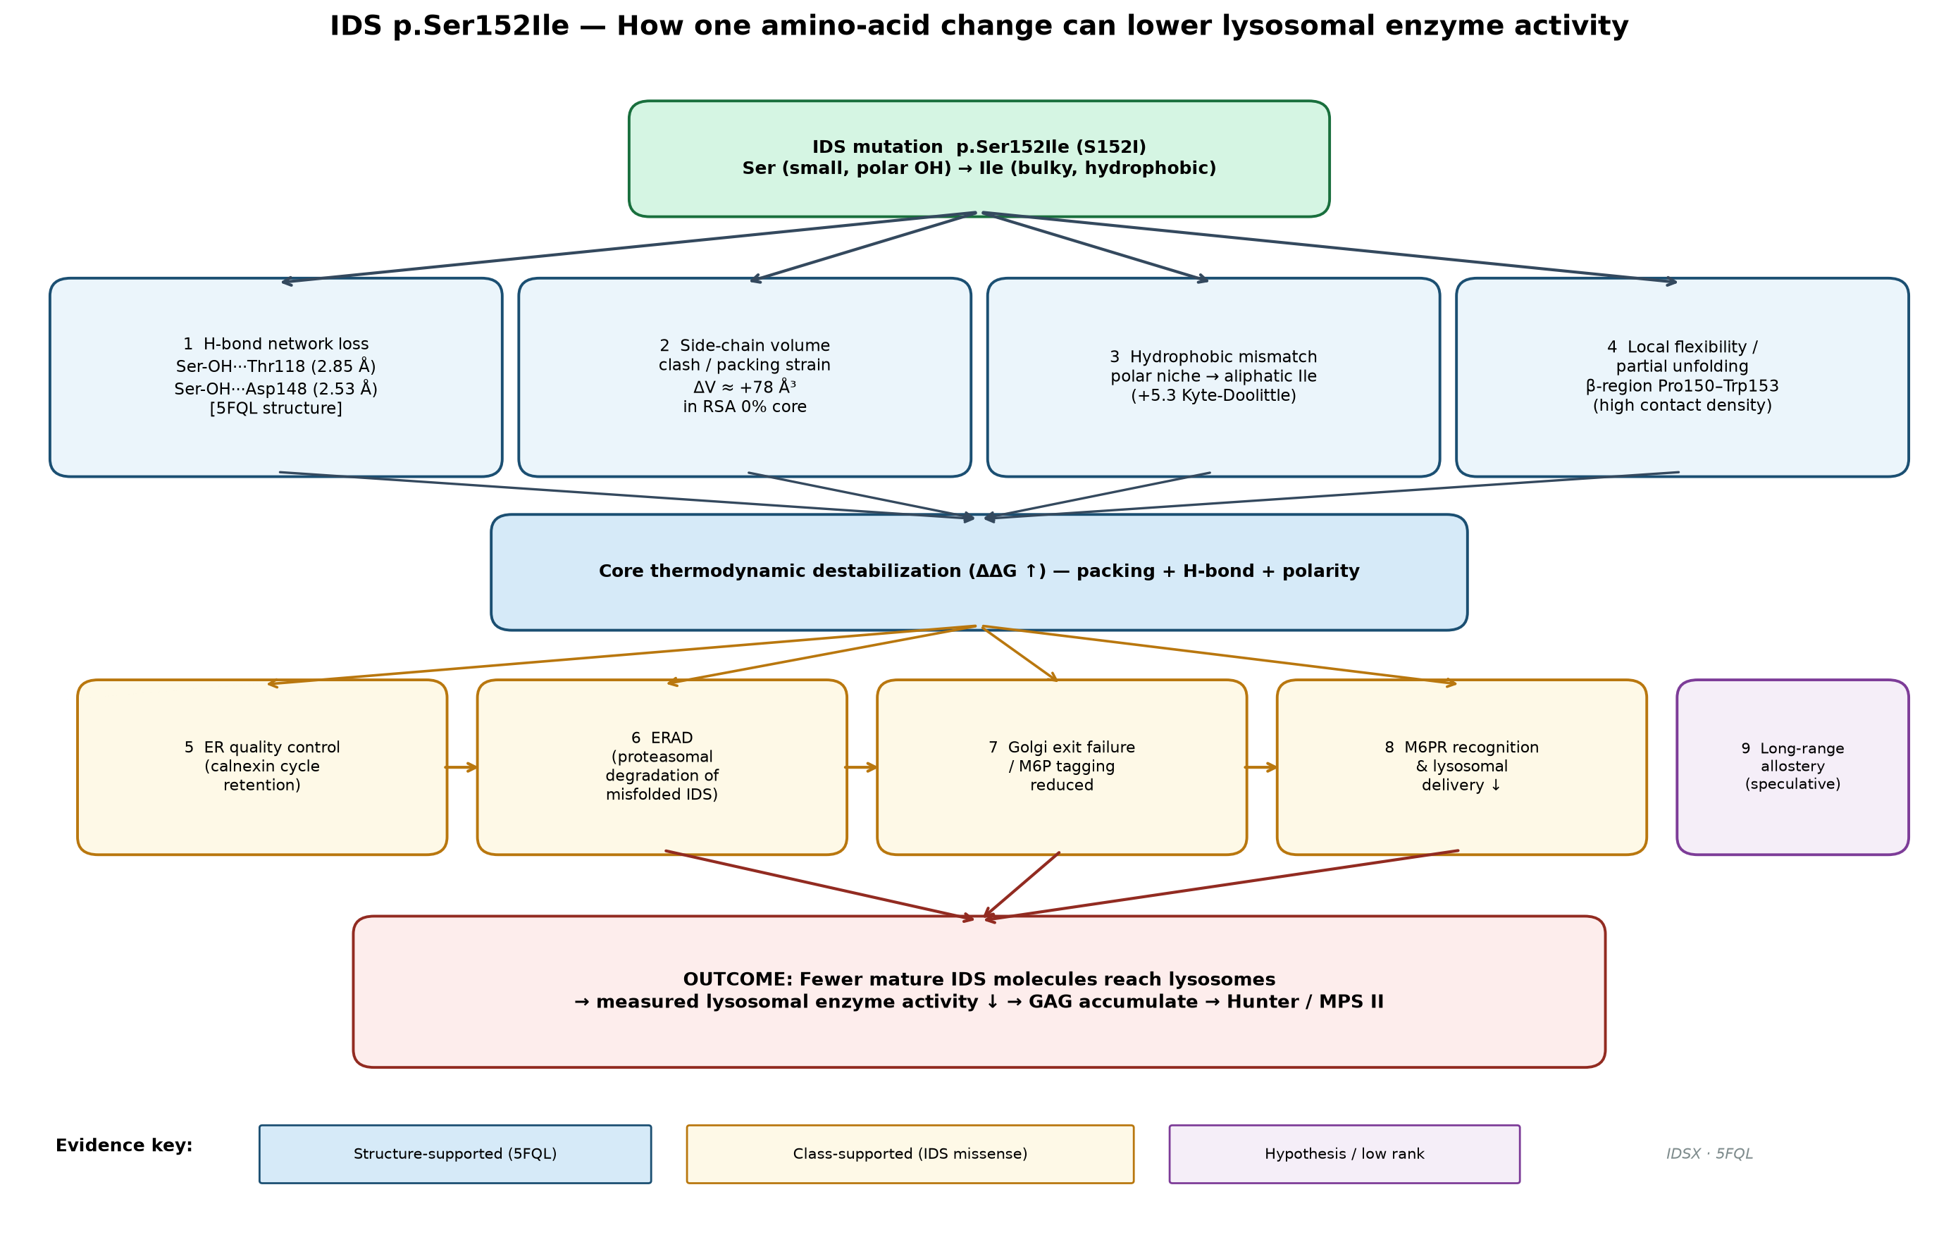
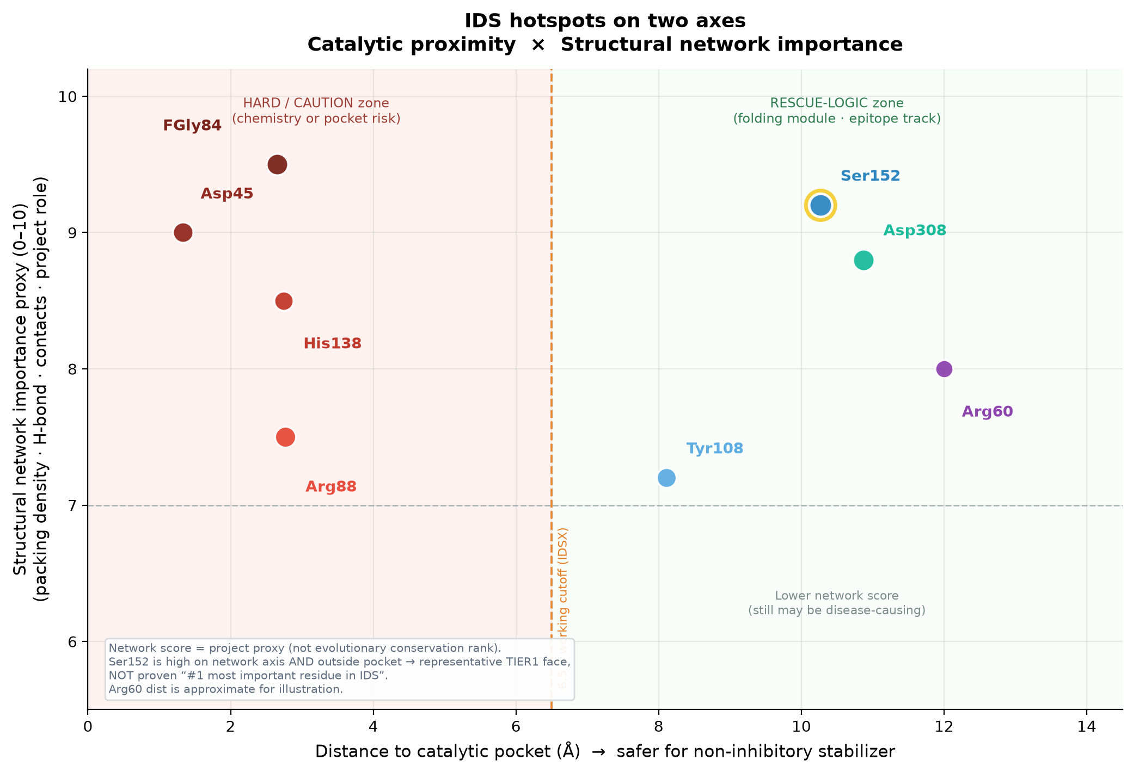
05 · Ser152 기전 시각 자료
Mechanism Review Fig — 기록·자문용
IDSX · Structure-guided triage for IDS (P22304 / 5FQL) · 05 Figs
14 / 30

Slide 15
05 · 교육용 반례 Arg88 — 빈도 ≠ 적합성
이 figure가 없으면 triage가 ‘병원성 랭킹’으로 퇴화한다
Arg88 프로필
대비 표 — 우선 착수 후보
• 병원성 미스센스 반복 빈도: 높음 (shortlist 상위권)
• 촉매 포켓 거리: 2.77 Å — 극도 인접
• 분류: CAUTION_NEAR_POCKET (바인더 1순위 금지)
• 위험: 결합제 접근 시 기질 채널·활성 미세환경 간섭
• 교훈: ‘많이 아프다고 보고된 자리’ ≠ ‘밖에서 붙잡아 구제할 자리’
• 대안 모달리티: 활성부위형 소분자 inhibitory PC는 별도 트랙
(억제–리소좀 해리 창이 필수 — 학부 범위에서는 개념 층)
• 논문 figure 역할: 빈도 중심 shortlist의 실패 모드를 스스로 고발
Ser152 | 병원성 다수 | dist 10.27 | RSA 0% | 에피토프 11 | 1순위
Asp308 | 병원성 다수 | dist 10.87 | 매장 | 에피토프 6 | 1순위
Tyr108 | 혼합 | dist 8.11 | 경계 | 에피토프 14 | 1순위
Pro469 | 중 | dist 12.02 | — | 에피토프 10 | 2순위
Arg468 | 높음 | dist 6.03 | 경계 | — | 재검토
Arg88 | 높음 | dist 2.77 | — | — | 주의/배제
원칙: 안전권(≥6.5Å)에서 구조 모듈 + 표면 손잡이가 있는 자리부터.
주의: 6.5Å은 마법의 숫자가 아님 → 자문 질문 1순위.
IDSX · Structure-guided triage for IDS (P22304 / 5FQL) · 05 Arg88
15 / 30

Slide 16
04 · AlphaFold Server — WT vs S152I (해석 규율 포함)
좌표가 비슷하다고 해서 안정·무해가 아니다
핵심 수치 (model_0, UniProt 34–550)
해석 — 지지 / 기각불가 / 금지
Global Cα RMSD
0.372 Å
지지: 접힌 native-like 좌표는 양쪽에 존재 가능. 대붕괴 misfolding 전제는 약화. 기각 못함: ERAD · ΔΔG · 잔존활성 · 배달. 금지: RMSD 작다=무해 · pLDDT 높다=치료불필요. 다음: template-off 교차 · FoldX/Rosetta ΔΔG.
Local U145–155 RMSD
0.274 Å
pTM WT / S152I
0.97 / 0.96
pLDDT U152
98.8 → 84.2
pLDDT U110–160 mean
98.15 → 91.38
Cα dev at U152
0.909 Å
패러다임 전환 (본 연구자의 핵심 통찰)
AlphaFold는 물리학(ΔG)보다 MSA 진화 합의에 크게 의존한다. 점 돌연변이 하나가 MSA 전체를 바꾸지 않으므로 내부 코어 충돌이 있어도 WT 뼈대에 억지 끼워 맞춘 ‘예쁜 그림’이 나올 수 있다. 따라서 hotspot 검증의 중심축을 ‘backbone RMSD 비교’에서 ‘구조 주석 + 열역학(ΔΔG) + 세포 전제’로 옮긴 것이 IDSX의 방법론적 정체성이다. 이 전환은 실패가 아니라, 도구의 작동 원리를 이해한 뒤의 설계 선택이다.
IDSX · Structure-guided triage for IDS (P22304 / 5FQL) · 04 AF
16 / 30

Slide 17
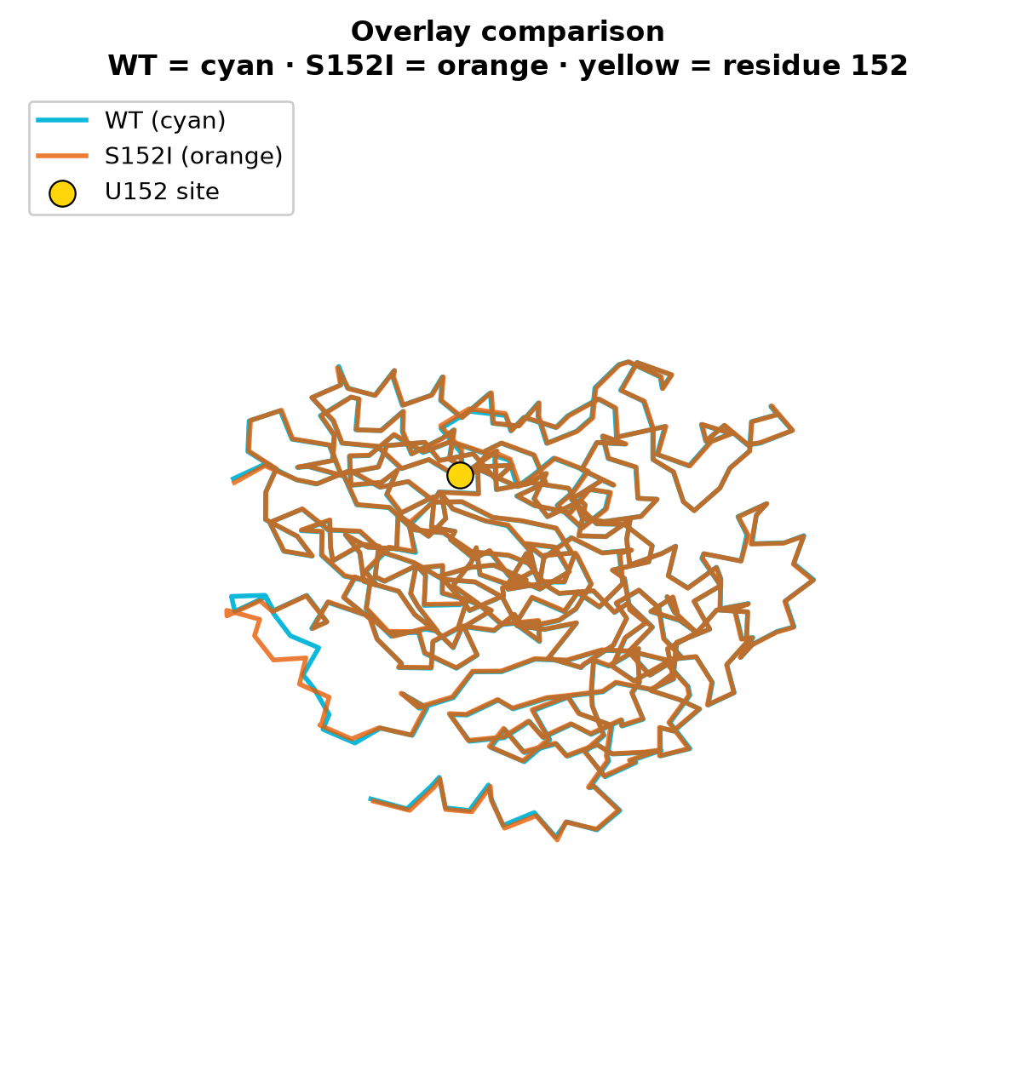
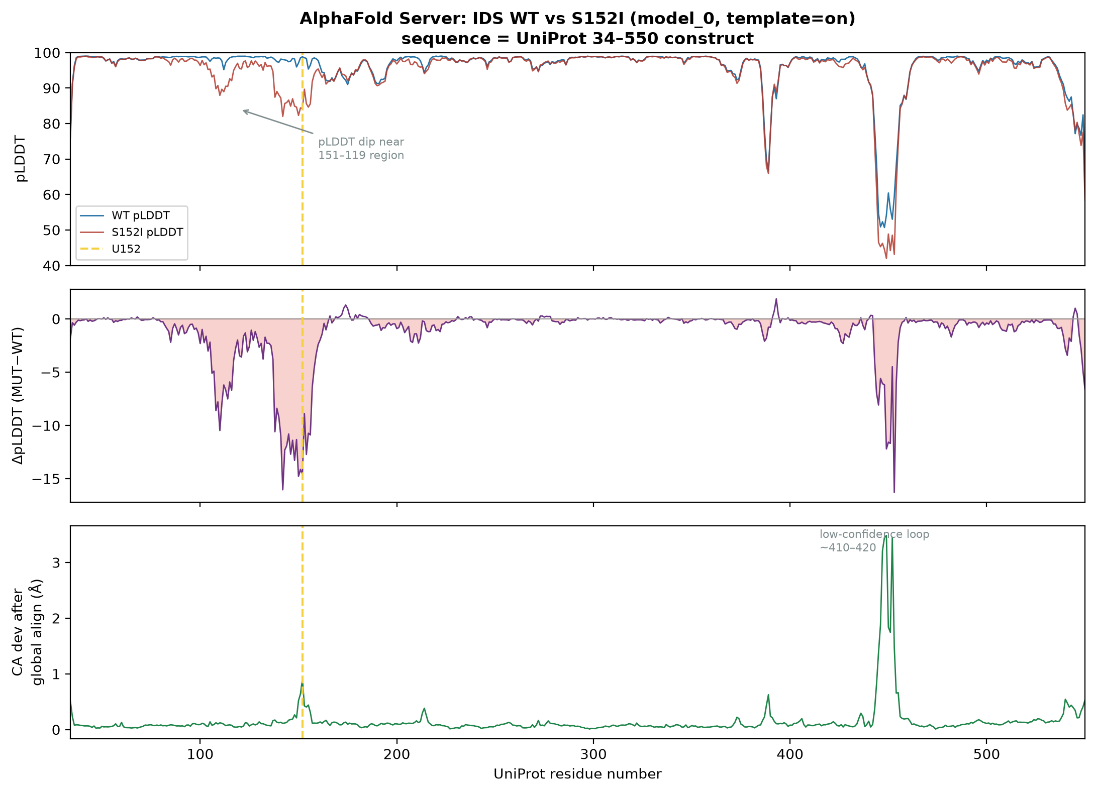
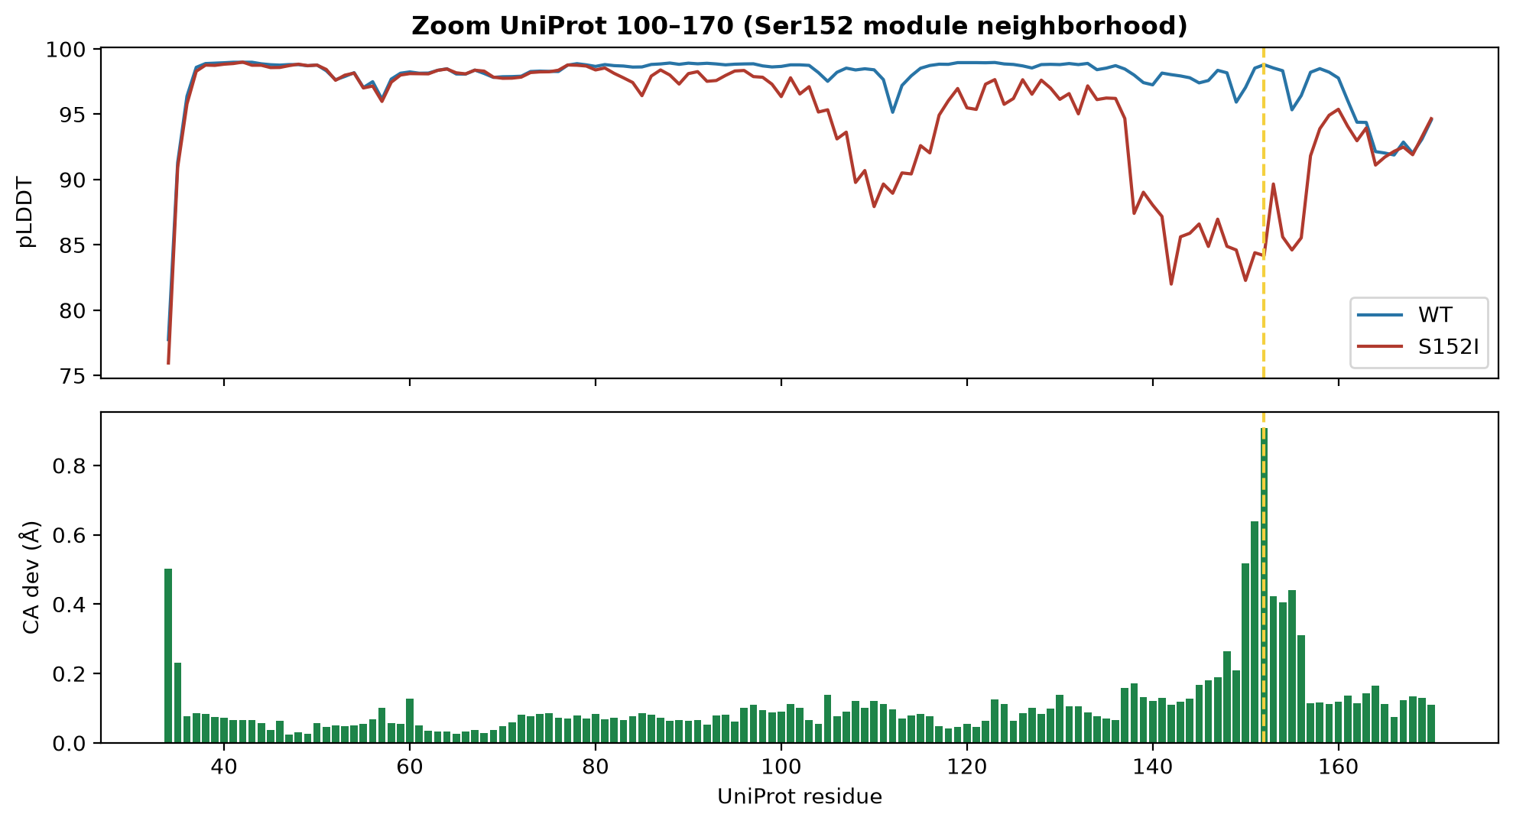
04 · AF 시각 자료
오버레이 · 프로파일 · 모듈 줌
IDSX · Structure-guided triage for IDS (P22304 / 5FQL) · 04 AF img
17 / 30

Slide 18
04 · ΔΔG / CTSS 층 — 그리고 트랙 긴장 (정직하게)
에너지 폭발 ≠ 약물 접근 가능. 두 트랙을 한 문장으로 섞지 않는다.
EvoEF2 ΔΔG (kcal/mol) 일부
두 트랙의 긴장 — 숨기지 않는다
C422F
+121.62
이황화 파괴 + 거대 방향족
Track A (Amenability / 바인더 논리) • Ser152 같은 매장 모듈: 구제 논리는 ‘인접 표면 패치’ • CTSS 관점 SASA≈0 → ‘변이 잔기 직접 소분자’에는 undruggable • 그러나 알로스테릭 클램프는 여전히 가설로 남음 Track B (Neo-pocket / 소분자 클램프) • C422F/Y: 고 ΔΔG + 표면 노출 소수성 틈 (CTSS 상위) • 파마코포어: 양극성 클램프 + 중심 방향족 • Hard EXCLUDE 이황화 파괴형 → PC 반응 낮을 수 있음 (amenability 규칙과 충돌 가능 — 자문 필수) 연구 원칙: 트랙을 섞어 ‘하나의 치료 스토리’로 포장하지 않는다. 각각 다른 결함 모드 · 다른 모달리티 · 다른 성공 기준.
C184W
+111.32
이황화 파괴 + Trp 삽입
S152I
+46.02
코어 모듈 · 중간 고에너지
L339P
+38.97
헬릭스 kink
W345R
+31.97
코어 전하
V503D
+7.91
코어 극성
IDSX · Structure-guided triage for IDS (P22304 / 5FQL) · 04 Tension
18 / 30

Slide 19
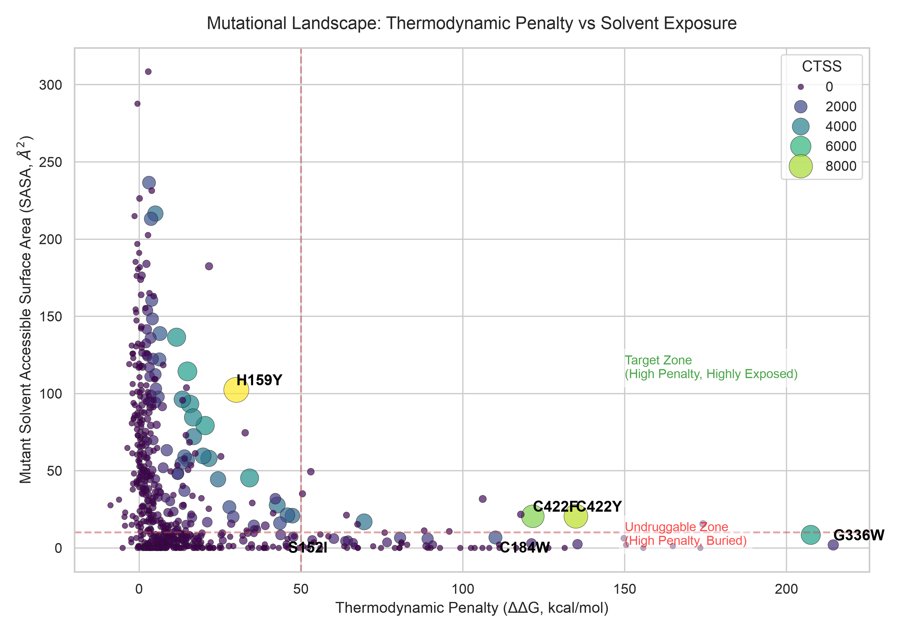
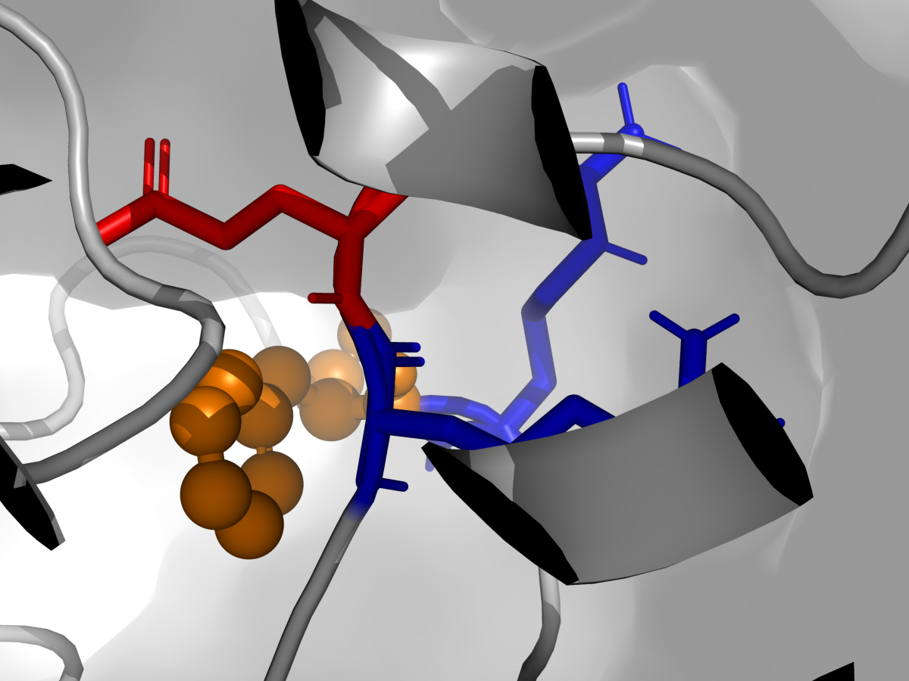
04 · CTSS 산점도 · C422F neo-pocket (Track B 자료)
노출(SASA)×에너지×소수성 — 소분자 접근성 렌즈
IDSX · Structure-guided triage for IDS (P22304 / 5FQL) · 04 CTSS
19 / 30

Slide 20
06 · 로직 강도 맵 — 어디가 단단하고 어디가 열려 있는가
자문·리뷰어에게 가장 정직한 슬라이드
네트워크·competence 프레임
★★★★☆
방법론적으로 탄탄
Ser152 구조 모듈 서술
★★★★☆
5FQL H-bond·RSA·거리 뒷받침
Amenability triage 규칙
★★★☆☆
재현 가능 · 컷오프는 자문 대상
에피토프 간접 안정화 전략
★★★☆☆
논리 일관 · 미검증
AF 해석 규율
★★★★☆
과대/과소 방지 장치 명시
ΔΔG/CTSS 정량
★★★☆☆
유용 렌즈 · forcefield 한계·EXCLUDE 긴장
세포·잔존활성 전제
★★☆☆☆
클래스 문헌 · 대립유전자 실측 약함
치료·구제 성공
★☆☆☆☆
claim 금지 영역
IDSX · Structure-guided triage for IDS (P22304 / 5FQL) · 06 Strength
20 / 30

Slide 21
06 · 이 프로젝트의 유의미성 (왜 계속할 가치가 있는가)
치료 과대선전이 아니라 과학·교육·진로 층에서
과학
방법
임상 가교
LSD PC 전략에서 가장 흔한 실패 모드 — ‘누구에게 시도할 것인가’ — 를 구조 규칙으로 사전 분리한다. 도구(RFdiffusion 등) 전에 질문과 필터를 고정하는 연구 문화 자체에 기여.
MSA-AI 착시 → 열역학·구조 주석으로 패러다임 전환을 문서화. 학부 수준에서도 재현 가능한 triage 프로토콜(규칙 사전등록·non-claim·에피토프 분리)을 제시.
환자·가족이 오해하기 쉬운 ‘칼날이 없다 vs 배달이 안 된다’를 구조 언어로 구분. 개인 치료 권고는 금지하되, 대화의 정확성을 올린다.
화학공학
진로·협업
공개 기록
공정 흐름도·결함 모드·KPI 계층·에너지 수지 사고를 단백질 질병에 이식. 전공 정체성이 반영된 독자적 프레임.
구조생물·단백질공학·리소좀 임상의학 랩에 가져갈 수 있는 ‘완성된 질문 패키지’. 결과 자랑보다 critique를 요청하는 형식.
idsx-lab 포털로 claim/non-claim과 사고 궤적을 외부에 고정. 혼자 규칙을 유리하게 바꾸지 못하도록 자기 구속.
IDSX · Structure-guided triage for IDS (P22304 / 5FQL) · 06 Significance
21 / 30

Slide 22
06 · 리스크 레지스터 (알고 있는 실패 가능 지점)
숨기지 않는 것이 전문가 신뢰
ClinVar 라벨 노이즈
Core destabil 규칙 ≠ 실측 ΔΔG
R1
R2
병원성 가점이 틀림 → 잔존활성 문헌으로 교정
FoldX/Rosetta/실험으로 교차 검증
에피토프 개수 ≠ 패치 품질
리소좀 pH·프로테아제
R3
R4
표면 형상·소수성·요철 사전 스크리닝
바인더 스캐폴드 안정성 엔지니어링 필요
CNS 전달 (신경형)
계산만 쌓임
R5
R6
치료 overclaim 금지 · 별도 전달 문제
랩 소속·최소 assay 없이 리뷰어 불신
Track A/B 혼동
6.5Å 자의성
R7
R8
모달리티·EXCLUDE 규칙 충돌을 명시적 관리
자문·민감도 분석으로 작업 컷오프 지위 유지
IDSX · Structure-guided triage for IDS (P22304 / 5FQL) · 06 Risks
22 / 30

Slide 23
07 · 향후 90일 계획 (우선순위 고정안)
한 갈래만 깊게 — 도구 수집 금지
D0–14
D15–45
D46–70
D71–90
재료 정합
숫자 층
생물 전제
설계 전 게이트
• Ser152 계열 ClinVar_id/HGVS 정리
• 말투 통일 (최중요 잔기 금지)
• Track A/B 문서 경계 문단 삽입
• 자문 패키지 + 본 덱 송부
• FoldX 또는 Rosetta ΔΔG: WT vs S152I/R/N
• 대조: Arg88 또는 표면 benign
• 가능 시 AF template-off 1회
• CTSS 상위 C422의 amenability 재검토
• TIER1 잔존활성·표현형 문헌 표
• UNKNOWN 채우기 / 채울 수 없음 명시
• IDS PC 문헌(Hoshina 등) 재독
• 구제=가설 / triage=우선 유지
• 표면 패치 2–3개 시각 확정
• 성공 기준 사전 등록 (발현/성숙/활성)
• 한 트랙만 파일럿 여부 결정
• 분류 논문 목차 초안
IDSX · Structure-guided triage for IDS (P22304 / 5FQL) · 07 90d
23 / 30

Slide 24
07 · 12개월 로드맵 (게이트 포함)
각 분기 끝에서 go/no-go
Q1
지도 완성
Q2
파일럿 1트랙
Q3
검증 접촉
Q4
산출·공개
triage 맵 고정 ΔΔG 패널 잔존활성 문헌표 자문 1–2회
패치 1개 확정 소분자 OR 바인더 계산 파이프만 또는 협업 assay 설계
발현/DSF/SPR 중 가능한 최소 실험 또는 공개 데이터 재분석 초고 Methods 확정
분류 논문/보고서 데이터·코드 정리 idsx-lab 업데이트 랩 합류 포트폴리오
Gate: 본문 강조 위치 ≤20개로 축소
Gate: 성공 기준 사전등록 문서
Gate: non-claim 위반 0건 리뷰
Gate: 외부 1명 critique 반영
IDSX · Structure-guided triage for IDS (P22304 / 5FQL) · 07 12m
24 / 30

Slide 25
07 · 당장은 하지 말 것 (자기 규율)
속도보다 방향
✕
전 변이 RFdiffusion 대량 생산 — 질문 없는 컴퓨팅
✕
암브록솔 IDS 직접 투여 claim
✕
AF RMSD만으로 논문 결론
✕
TIER1 목록을 환자 대상 치료 안내로 사용
✕
Track A와 Track B를 하나의 ‘최종 타겟 C422’로 강제 통합
✕
이황화 파괴형(C184/C422)을 amenability EXCLUDE와 충돌 없이 치료 후보로 포장
✕
열안정 보장 인자 찾기로 프로젝트 rename
✕
지도·윤리 없이 bioRxiv 성급한 투고
✕
신경 전달 미해결 상태에서 치료 완결 서사
✕
새 도구를 쌓기 위해 Step A–D 순서를 건너뛰기
IDSX · Structure-guided triage for IDS (P22304 / 5FQL) · 07 Don't
25 / 30

Slide 26
07 · 자문에게 꼭 물을 것 (오늘 세 가지 + 확장)
‘진행해도 되나’가 아니라 ‘어디를 고칠까’
오늘 꼭 듣고 싶은 세 가지
1. 이 claim(5FQL 기반 amenability triage 맵)으로 계속 갈까, 방향을 틀까? 2. Ser152 / Asp308 프로토타입이 첫 표·얼굴 케이스로 적절한가? 3. 앞으로 90일 작업 순서 두 가지는? (E1 잔존활성 문헌 / E2 ΔΔG / E4 바인더 파일럿 / E6 랩 합류 중)
A
1편 claim이 학문적으로 성립하는가? 실험 없이 구조 분류 논문의 가치는?
B
6.5Å 컷오프 · 이황화 EXCLUDE · ClinVar 가중 — 과도/부족/적절?
C
매장 hotspot + 인접 에피토프 프레임이 리뷰어에게 설득력 있는가?
D
GCase–ambroxol을 조건 표로만 쓰는 구성 · IDS PC 문헌 비중은?
E
Track B(C422 neo-pocket)를 병행할지, amenability 규칙과 어떻게 화해할지?
F
학부 단독 범위 · 붙을 랩 유형 · bioRxiv 시기 · 한 줄 숙제
IDSX · Structure-guided triage for IDS (P22304 / 5FQL) · 07 Ask
26 / 30

Slide 27
08 · 누구에게나 전달할 고정 스크립트
자문·노트·발표 오프닝에 그대로
세 문장 (복붙용)
1. 우리는 IDS 미스센스를 독립 라벨이 아니라 기능 구조를 떠받치는 네트워크의 교란으로 읽는다. 2. Ser152 계열은 촉매 자리가 아니라 코어 모듈 사례이며, 개입은 변이 원자가 아니라 인접 표면 패치를 향한다. 3. 성공은 결합이 아니라 catalytic competence이며, 현재 구조·계산은 우선순위를 주지만 구제 증명 전이다.
60초 엘리베이터 (화학공학 버전)
헌터 증후군은 리소좀이라는 반응기에서 IDS 효소가 부족해 GAG가 쌓이는 병입니다. 저는 일부 미스센스가 ‘반응기 칼날 파괴’가 아니라 ‘조립 공장(ER) 수율·품질관리 실패’일 수 있다고 보고, 결정구조 5FQL에 797개 변이를 올려 샤페론 적합성 triage 지도를 만들고 있습니다. Ser152처럼 완전히 묻힌 자리는 직접 약이 닿을 수 없어 인접 표면을 붙잡는 논리로 설계하고, 성공 지표는 docking이 아니라 기능 구조 회복입니다. 지금은 치료 주장이 아니라 의사결정 층을 고정하는 단계이며, ΔΔG와 잔존활성 문헌으로 다음 게이트를 넘으려 합니다.
IDSX · Structure-guided triage for IDS (P22304 / 5FQL) · 08 Script
27 / 30

Slide 28
08 · 나만의 사고 렌즈 — 화학공학이 상징적으로 기여하는 지점
이 슬라이드가 ‘남의 프로젝트 요약’이 아니라 ‘내 연구’가 되게 한다
물질수지
단위공정
열역학
기능 IDS 분자 수지 생성 − 폐기(ERAD) − 미배달 = 리소좀 재고
ER / QC / 골지 / 리소좀을 직렬 공정으로 모델링
ΔΔG = 공정 에너지 수지 AF 그림 ≠ 에너지 상태
활성 assay를 ‘유량 KPI’로 재해석
개입 지점 = 어느 유닛을 건드릴지 선택
착시를 끊는 정량 언어
Fault mode
Spec vs 운전
Scale-up 윤리
촉매 kill / 코어 불안정 / 포켓 인접 / PTM 결함
서열 스펙 vs 접힘 운전창 (ER pH·샤페론 점유)
계산 → 파일럿 → 검증 게이트 없이 스케일업 금지
같은 증상(활성↓)의 다른 처방전
PC = 운전창을 밀어 주는 보조제
RFdiffusion 대량 = 파일럿 없는 플랜트
IDSX · Structure-guided triage for IDS (P22304 / 5FQL) · 08 Lens
28 / 30

Slide 29
부록 · 파일 지도 (더 깊게 파고들 때)
새 도구를 쌓지 말고 한 파일만 더 연다
나침반
IDSX_한눈에_로직맵_다음스텝.md
규칙·claim
IDS_Chaperone_Amenability_Rules_Claim_Ambroxol_v1.md
사고 궤적
Advisor_Briefing_Package/02_고민의_궤적_논리메모.md
질문지
Advisor_Briefing_Package/03_교수_학자_질문지.md
Ser152 전수
Ser152Ile_Mechanism_Review/00_…전수검토.md
AF 보고서
AF2_runs/AF3_analysis/00_AF3_WT_vs_S152I_분석보고서.md
로드맵
IDS_Chaperone_Binder_RD_Roadmap.md
대화 정리
IDSX_대화정리_안정성_ER_암브록솔_2026-07-11.md
AF 한계
Advisor…/07_AlphaFold_한계점과_패러다임_전환.md
공개 포털
https://thilo-yoo.github.io/idsx-lab/
본 패키지
Desktop/IDSX_Master_Package_2026/
원천 폴더
Desktop/IDSX/
IDSX · Structure-guided triage for IDS (P22304 / 5FQL) · Appendix
29 / 30

Slide 30
닫는 한 줄
치료 성공을 주장하기 전에, ‘누구에게 어떤 논리로 시도할 가치가 있는가’를 구조적으로 가르는 지도를 먼저 고정한다.
IDSX = Structure-guided decision layer for IDS missense disease P22304 · 5FQL · competence over binding · network over residue worship 기록 · 자문 · 협업을 위한 마스터 덱 v2.0 · 2026-07

